Slide 1

Формирование предпосылок функциональной грамотности у детей дошкольного возраста
Подготовила: Сивиринова Т.А., педагог-психолог МДОУ № 126
Комсомольска-на-Амуре
2022 год

Slide 2
Определение понятия
Функциональная грамотность – способность человека использовать приобретаемые в течение жизни знания для решения широкого диапазона жизненных задач в различных сферах человеческой деятельности, общения и социальных отношений (А. А. Леонтьев)
Функциональная грамотность – это способность человека адаптироваться к окружающей среде (изменяющимся условиям) и функционировать в ней, применяя уже имеющиеся знания (умения, навыки) в конкретных ситуациях, для решения разнообразных жизненных задач.

Slide 3
Готовность осуществлять саморазвитие
Функциональная грамотность
Готовность добывать знания
Готовность применять знания и умения
Готовность оценивать знания и умения

Slide 4

Функционально грамотная
личность
Обладающий определёнными качествами
Высокий уровень ответственности
Способный свободно использовать знания
Умеющий добывать знания
Думающий
Высокий уровень самостоятельности
Обладающий ключевыми компетенциями

Slide 5
Компетенции
Компетенции | ФГОС ДОО
Коммуникативность:
навыки общения, умение выражать и отстаивать свою точку зрения, вступать в открытое, уважительное и эффективное взаимодействие с другими людьми на основе разделяемого всеми уважения к человеческому достоинству, осознавать, как культурные, религиозные, политические, расовые и иные различия могут оказывать влияние на восприятие, суждения и взгляды – наши собственные и других людей | ребенок достаточно хорошо владеет устной речью, может выражать свои мысли и желания, может использовать речь для выражения своих мыслей, чувств и желаний

Slide 6
Компетенции
Креативность
Компетенции | ФГОС ДОО
способность к творчеству, нестандартно, неформально мыслить и действовать, любопытство, инновации, самовыражение. Способность продуктивно участвовать в процессе выработки, оценки и совершенствовании идей, направленных на получение инновационных и эффективных решений, и/или нового знания, и/или эффектного выражения воображения | ребенок обладает развитым воображением, которое реализуется в разных видах деятельности; ребенок проявляет любознательность, задает вопросы взрослым и сверстникам, интересуется причинно-следственными связями, пытается самостоятельно придумывать объяснения явлениям природы и поступкам людей

Slide 7
Компетенции
Критическое мышление
Компетенции | ФГОС ДОО
решение проблем, рассуждение, анализ, интерпретация, обобщение информации, способность критически рассматривать с различных точек зрения проблемы глобального характера и межкультурного взаимодействия | ребенок способен к принятию собственных решений, опираясь на свои знания и умения в различных видах деятельности.

Slide 8
Компетенции
Координация (кооперация)
Компетенции | ФГОС ДОО
лидерство, работа в команде, сотрудничество | активно взаимодействует со сверстниками и взрослыми, участвует в совместных играх. Способен договариваться, учитывать интересы и чувства других, сопереживать неудачам и радоваться успехам других, адекватно проявляет свои чувства, в том числе чувство веры в себя, старается разрешать конфликты.

Slide 9
Матрица
 | Стремление к анализу и критическому мышлению | Ориентация на креативное и творческое решение задач, изобретательность | Установка на работу в команде, кооперацию | Стремление к коммуникации
Заинтересованность и потребность в данном виде деятельности
Знания и осведомленность об определенных процессах в данной деятельности
Способности к планированию, реализации и достижению намеченного результата в данной деятельности

Slide 10

Функциональная грамотность дошкольника
Математическая/финансовая грамотность
Естественно
научная-научная и экологическая грамотность
Социально-коммуникативная грамотность
Речевая активность/
читательская грамотность

Slide 11


Математическая
/финансовая грамотность – способность человека определять и понимать роль математики в мире, в котором он живёт, использовать математические навыки в повседневной жизни

Slide 12

Естественнонаучная-научная и экологическая грамотность – способность человека осваивать и использовать естественнонаучные знания для распознания и постановки вопросов, для освоения новых знаний и умения использовать их в дальнейшей жизни

Slide 13


Читательская грамотность/формирование речевой активности, умение правильно и грамотно излагать свои мысли, иметь широкий словарный запас – следующий компонент функциональной грамотности на уровне дошкольного образования

Slide 14

Коммуникативная грамотность - совокупность знаний, умений и навыков коммуникации, с помощью которых человек выстраивает эффективное общение независимо от различных обстоятельств.

Slide 15
Чтобы достичь результата, необходимо:
Использовать современные педагогические технологии
Грамотный подход к организации всех режимных моментов с уместным использованием развивающих методик проблемного обучения и учетом индивидуального подхода к ребенку
Стремиться к максимальной поддержке инициативы и самостоятельной активности детей
Использовать интегрированный подход, позволяющий решать задачи нескольких образовательных областей в рамках одного мероприятия (события)
Максимально активизировать психические процессы
Внести изменения в среду группы («среда группы – как второй педагог»).

Slide 16
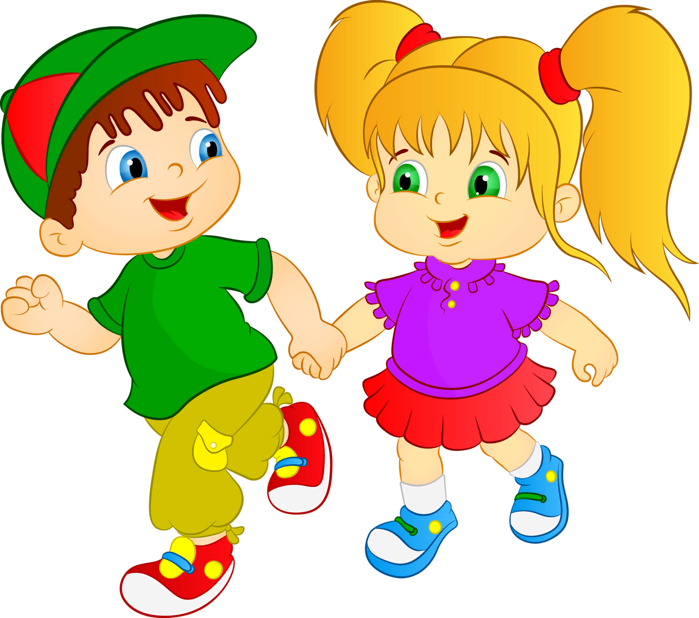
Ребенок, обладающий
коммуникативной грамотностью
Знает правила общения
Применяет их с учетом ситуации
, Владеет нормами и тактиками общения
Эффективно использует все перечисленное в любой коммуникативной ситуации
Владеет речевым этикетом

Slide 17
Коммуникативная
грамотность
Условия развития:
наличие положительной направленности детей на общение со сверстниками (желание субъекта вступать в контакт с окружающими, организовывать общение, включающее умение слушать собеседника, эмоционально сопереживать, проявлять эмпатию, разрешать ситуации конфликта);
знание детьми правил общения, действенных вариантов поведения в процессе коммуникации;
овладение умениями совместного речевого диалога;
совместная деятельность (ведущая игровая деятельность) и обучение (на основе игровой деятельности, которые создают зону ближайшего развития ребенка.

Slide 18
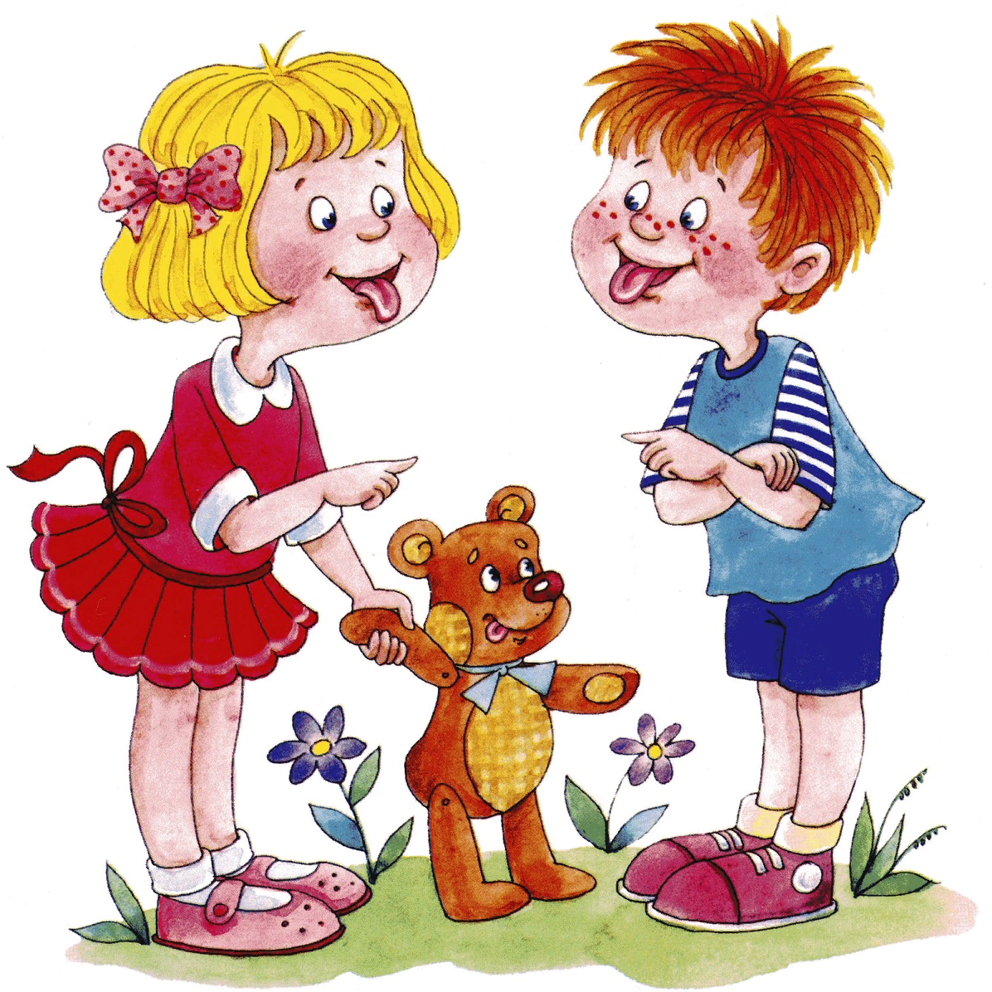
Задание
Какие педагогические технологии можно применять для формирования предпосылок коммуникативной грамотности детей дошкольного возраста?

Slide 19

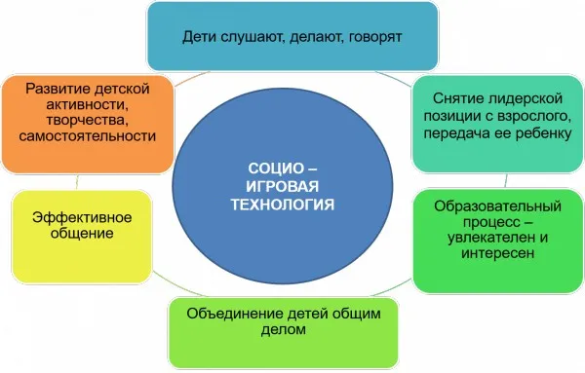
«Мы не учим, а налаживаем ситуации, когда их участникам хочется доверять и друг другу, и своему собственному опыту, в результате чего происходит эффект добровольного обучения, и научения, и тренировки»

Slide 20

Технология «Мы вместе!»
Основу технологии составляет описание 10 дидактических игр, которые обеспечивают решение образовательных задач через использование всех основных видов деятельности ребенка: игровой, коммуникативной, познавательно – исследовательской, изобразительной, двигательной активности.
Ориентирована на развитие навыков сотрудничества, адекватной самооценки и начал личностного развития (для детей 4-7 лет)

Slide 21


Авторы: С. В. Кривцова, В. Ю. Чал-Борю, А. А. Белевич
Программа-технология «Жизненные навыки для дошкольников»
ориентирована на развитие коммуникативных, социальных и эмоциональных компетенций старших дошкольников в игре и совместной деятельности и включает в себя комплекс занятий-путешествий в течение года.

Slide 22

Автор: Н. П. Гришаева
Педагогические технологии эффективной социализации дошкольников
Это комплекс педагогических технологий: «Клубный час», «Проблемные педагогические ситуации», «Круг рефлексии», «Ситуации Месяца», «Заключительные праздники по Ситуациям месяца», «Дети-волонтеры», «Социальные акции», «Волшебный телефон», «Развивающее общение».

Slide 23
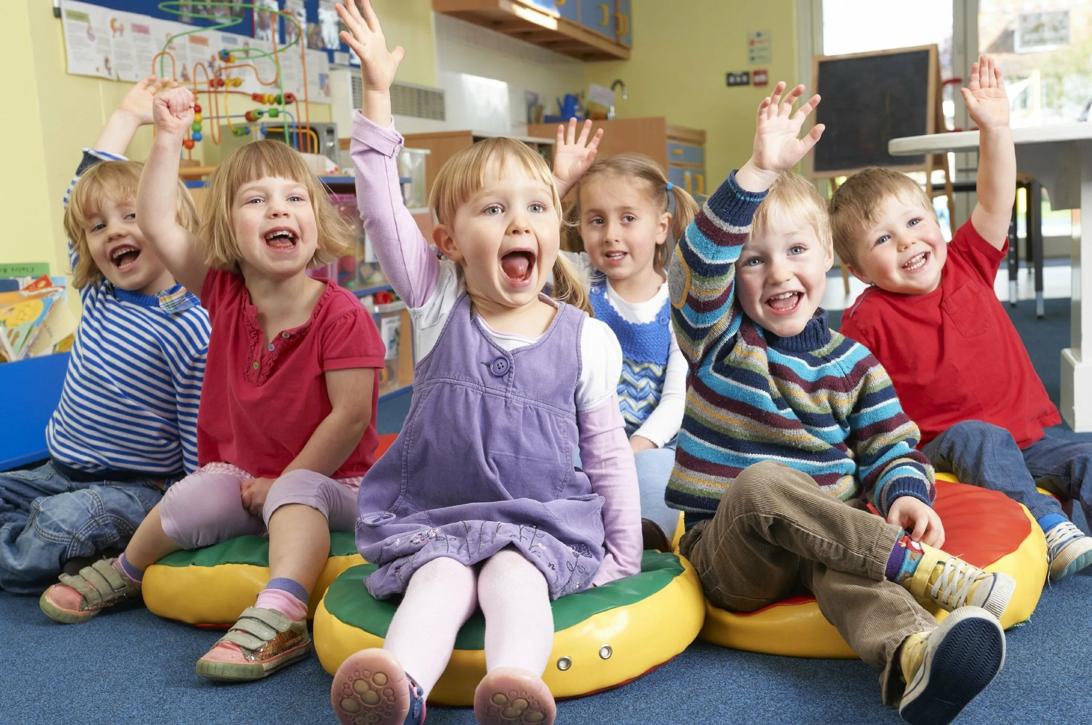
Авторский коллектив под редакцией
И.Е. Федосовой, В.К. Загвоздкиной
Технология «Детский совет»
Данная педагогическая технология содействует объединению детей и взрослых вокруг совместных дел и событий.
Дает возможность каждому ребенку проявить себя, стать инициатором и соучастником образовательного процесса, т. е. иметь возможность выражать свое мнение при обсуждении значимых вопросов, внести свой вклад в совместную работу.

Slide 24
Заключение
На развитие функциональной грамотности на ступени дошкольного образования влияют следующие факторы:
содержание процесса воспитания;
формы и методы воспитания;
программы дошкольного воспитания;
наличие дружелюбной среды в дошкольной
организации, основанной на принципах
партнерства со всеми заинтересованными
сторонами;
активная роль родителей в процессе
воспитания детей.

